Slide 1


Slide 2
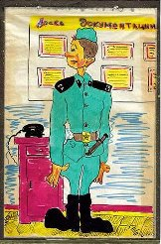
БҰЛ КІМ?
Үй -жайды күзететін адамды қалай атаймыз?

Slide 3

Тақырыбы: Рота бойынша кезекші.

Slide 4
Сабақтың мақсаты: Рота бойынша тәуліктік нарядтың тағайындалуы, құрамы және қарулануы туралы түсінік беру.
Сабақтың дамытушылығы: оқушылардың меңгерген білімдерін топтастырып дамыту.
Сабақтың тәрбиелік мәні: оқушыларды елін, жерін сүюге, Отанын қорғауға,

Slide 5
Сабақтың барысы:
І. Ұйымдастыру
ІІ. Үй жұмысын тексеру
ІІІ. Жаңа сабақ
ІҮ. Қорытынды
Ү.Үйге тапсырма
ҮІ. Бағалау.

Slide 6
Үй жұмысын тексеру
ҚР Қарулы Күштерінің қандай жарғылары бар?
Қазақстан Республикасы Қарулы Күштерінің тәртіптік жарғысында не баяндалған?
Әскери тәртіп дегеніміз не?
Әскери тәртіп нені міндеттейді?
Мерзімді қызметтегі әскери қызметкерлерге қолданылатын қандай көтермелеулер бар?
Мерзімді қызметтегі әскери қызметкерлерге қолданылатын қандай тәртіптік жазалар бар?

Slide 7
Жаңа сабақ
Жоспары:
1 Тәуліктік кезекшінің құрамы және тағайындалуы
2 Рота бойынша кезекшінің міндеттері.
3 Тәуліктік күзеттің жабдықталу орны.

Slide 8
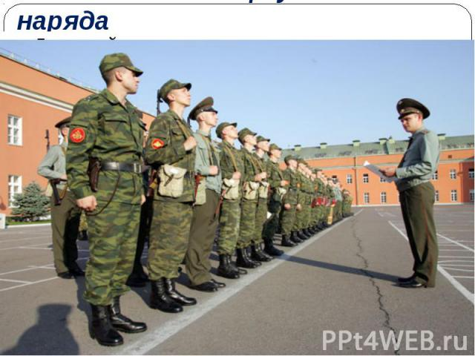
Тәуліктік кезекшінің құрамы және тағайындалуы
Тәуліктік наряд- әскери даярлық пен ішкі тәртіпті сақтауға, әскери бөлімнің жеке құрамын, қару-жарағын, әскери техникасы мен оқ-дәрілерін, материалдық қорларын, үй жайлары мен мүліктерін күзетуге, бөлімшелердегі істің жай-күйін бақылауға және құқық бұзудың алдын алу жөнінде дер кезінде шаралар қабылдауға арналған.
Ротаның тәуліктік нарядына:
— Рота бойынша кезекші
— Рота бойынша тәуліктік кезекшілер тағайындалады.

Slide 9
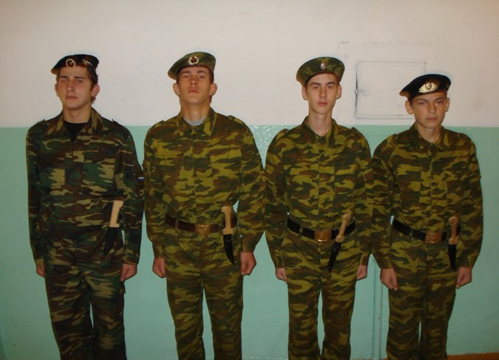
Рота бойынша кезекші және тәуліктік кезекшілер тағайындалады.

Slide 10
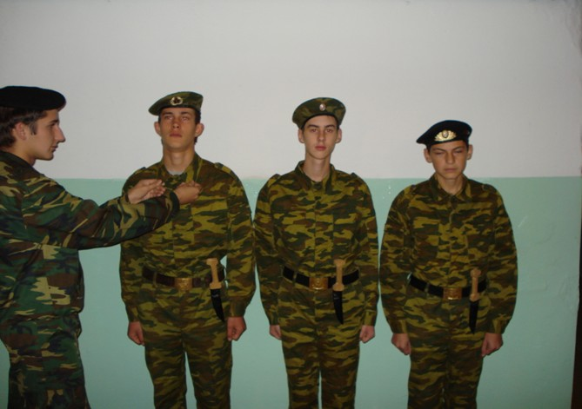
Рота бойнша кезекші тәуліктік кезекшілердің тазалығын тексереді.

Slide 11
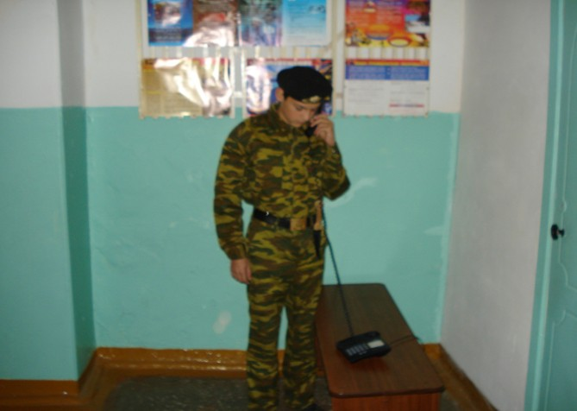
Барлық телефон байланыстарына жауап береді.

Slide 12
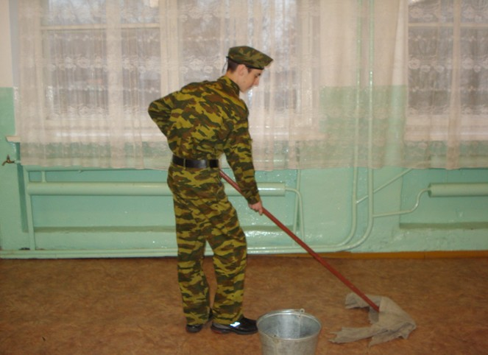
Тәуліктік кезекші рота ішіндегі тазалықты қадағалайды.

Slide 13
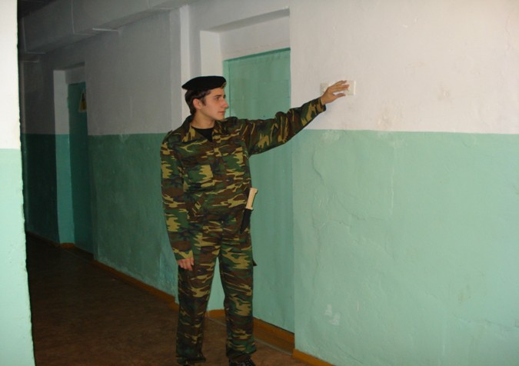
Ротадағы жауынгерлерді ұйқыдан тұрғызыды

Slide 14
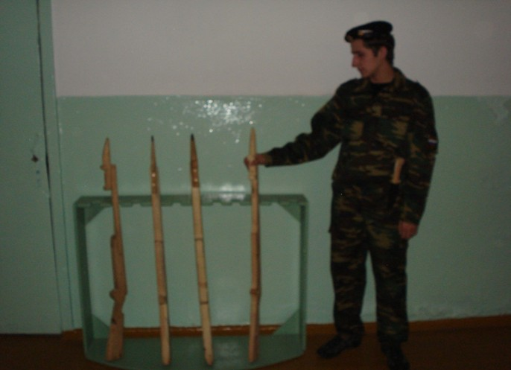
Рота бойынша кезекші қаруларды қабылдап алады.

Slide 15
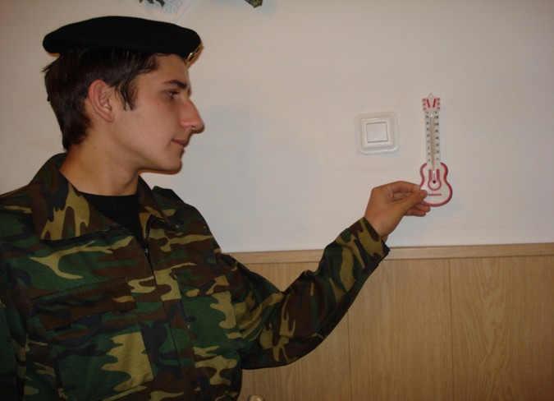
Рота ішінде температураны бақылайды.

Slide 16
Рота бойынша кезекшінің міндеттері
Рота бойынша кезекшінің рүқсатынсыз үй-жайдан шықпауға, қару-жарақ сақтауға арналған бөлмені үнемі қадағалауға;
бөтен адамдарды осы үй-жайларға кіргізбеуге, сондай-ақ рота бойынша кезекшінің рүқсатынсыз казармадан қару-жарақты, оқ- дәрілерді, мүліктер мен заттарды алып шығуға жол бермеуге;
ротадағы барлық оқиғалар туралы, жарғыларда белгіленген рота әскериызметшілері арасындағы өзара қарым- қатынас ережелерін бүзушылық, байқалған ақаулар және ©рт қауіпсіздігі талаптарының бүзылғандығы туралы дереу рота бойынша кезекшіге баяндауға, оларды жою жөнінде шаралар қабылдауға;
жеке қүрамды таңертеңгі түру уақыты кезінде, сондай-ақ дабыл немесе өрт болған жағдайда түнде оятуға, күн тәртібіне сәйкес өз уақытында пәрмен беруге;
үй-жайлардағы тазалық пен тәр-тіпті қадағалауға жөне әскери қызмет-шілердің оларды сақтауын талап етуге;
әскери кызметшілердің салқын кезде, әсіресе түнгі уақытта киінбей үй-жайдан шығуына жол бермеуге;
әскери кызметшілердің темекі шегуін, аяқкиім мен киімдерін тазалауын осыларға арналған орындарда жүзеге асыруына бақылау жасауға;
ротаға тікелей бастықтары — рота командирінен бастап, одан жоғары бастықтары, бөлім бойынша кезекші келген кезде: «Тік түр!» деп пәрмен беруге, ротаға басқа ротаның офицерлері келгенде, сондай-ақ басқа ротаның старшиналары мен әскери қызметшілері келгенде, кезекшіні шақыруға міндетті. Мысалы: «Рота бойынша кезекші, шығыңыз!»

Slide 17
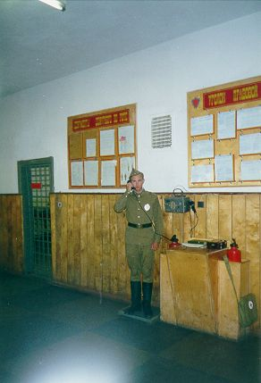
Тәуліктік кезекшінің жабдықталу орны.
-белгі қабылдайтын және бөлімшелерге хабарлайтын техникалық құралдар
-байланыс құралдары
-жарықтандырудың резервтік көздері
-медициналық аптечка
-өрт сөндіру құралдары
-тәуліктік күзет құжаттамасы жазылған стенд

Slide 18
Жаңа сабақты пысықтау.
Жағдайат.
1 топ
Бір сарбаз кезекшінің рұқсатынсыз казармадан мүлікті алып шығуға тырысып отыр. Кезекшінің іс қимылын көрсет.
2 топ
Бір әскери қызметші арнайы орыннан тыс жерде аяқ киімін тазалауда. Кезекшінің іс-қимылын көрсет.

Slide 19
Жауабы.
1 топ
Бір сарбаз кезекшінің рұқсатынсыз казармадан мүлікті алып шығуға тырысып отыр. Кезекшінің іс қимылын көрсет. Мысалы: “Жауынгер Алимов, мүлікті қайда алып бара жатырсың? ”. Содан соң “ Рота бойынша кезекші , мұнда кел!” деп кезекшіге болған жағдай туралы баяндайды.
2 топ
Рота бойынша кезекші: “ Жауынгер Алимов , аяқ киімді арнайы орнында тазалаңыз! ”
Құп болады, кезекші Алимов мырза.

Slide 20
Тест тапсырмасы
1.Ротаның тәуліктік нарядының қаруы. а) пистолет ә)сүңгі-пышақ б)автомат
2.Қатардағы жауынгердің тікелей бастығы?
а) батальон командирі ә) рота командирі б) бөлімше командирі
3.Қарауылдың саны неге байланысты?
а) постылар мен ауысымдар санына ә) постылар санына б) ауысымдар санына
4.Ротаның тәуліктік нарядына кімдер тағайындалады?
а) рота бойынша кезекші ,рота бойынша тәуліктік кезекші
б) қарауыл бастығы, кезекшілер
в) қарауыл және рота бойынша кезекшілер
5. Рота бойынша тазалықты кім ұстайды?
а) тазалықты ұстайтын жауынгер ә) ротаның тәуліктік наряды
б) ротаның старшинасы.
6.Қарауыл постыда не үшін міндетті
а) ауқаттануға ә) отыруға б) өз постын табанды қорғауға
7.Постыда тұрған сақшы өз қаруын кімге бере алады?
а) қарауыл бастығына ә) постыға таратушыға б) ешкімге бермейді.
8.Рота бойынша тәуліктік кезекшілер кімге бағынады?
а) рота бойынша кезекшіге ә) бөлім бойынша кезекшіге б) командирге
9. Ротаға рота командирі,одан жоғары бастықтар келген кезде қандай пәрмен беріледі.
а) жинақтал ә) тіктел б) сапқа тұр
10.Төменде көрсетілген заттардың қайсысы тәуліктік кезекшінің құжатына жатпайды?
а) ҚРҚК жарғылары ә) өрт сөндіру нұсқауламасы б) ҚР Конституциясы

Slide 21
Қорытынды
1.Сен қалай ойлайсың, тәуліктік кезекші басты назарды қайда аудару керек?
2.Бос ауысымның тәуліктік кезекшісіне қандай міндеттер жүктеледі?
3.Рота бойынша кезекті қызмет атқаруына арналған орын қалай жабдықталады?
4.Ротаның тәуліктік нарядына кімдер тағайындалады?
5.Рота бойынша тәуліктік кезекші немен қаруланады?
6.Тәуліктік кезекшінің құжаттар тізбесін ата?

Slide 22
Үйге тапсырма.
§.4 Тәуліктік наряд, Тәуліктік кезекшінің құқықтары мен міндеттері. 67 бет

